Slide 1



CHÀO MỪNG CÁC EM ĐẾN VỚI TIẾT HỌC ĐỊA LÍ 8

Slide 2


KHỞI ĐỘNG
X
Ế
P
C
H
Ữ

Slide 3
XẾP CHỮ
Hết giờ
A
N
H
Á
T
Đ

Slide 4
XẾP CHỮ
T
H
A
N
Đ
Á

Slide 5

BÀI 3:
KHOÁNG SẢN VIỆT NAM

Slide 6
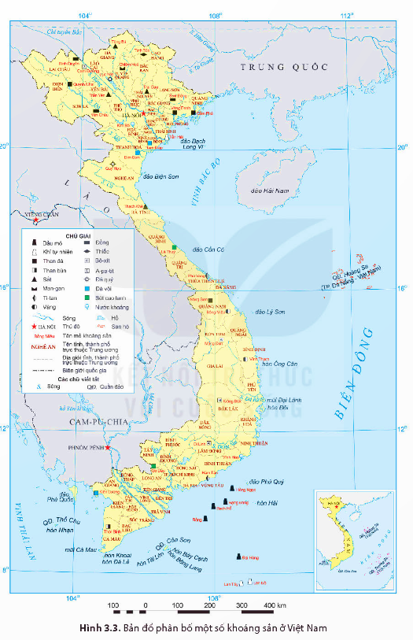
1. Đặc điểm chung của khoáng sản Việt Nam
Dựa vào H3.3, thông tin SGK, em hãy nêu các đặc điểm chung của tài nguyên khoáng sản Việt Nam?

Slide 7

Phân bố
Ở nhiều nơi, nhưng tập trung ở miền Trung, miền Bắc và Tây Nguyên
Cơ cấu Khá phong phú và đa dạng
Trữ lượng
Các mỏ có quy mô trung bình và nhỏ

Slide 8



Chứng minh Việt Nam là quốc gia giàu tài nguyên khoáng sản
Hơn 60 loại khoáng sản
Tài nguyên khoáng sản nước ta khá phong phú và đa dạng
Trên 5000 mỏ và điểm quặng
Có đủ các nhóm khoáng sản chính

Slide 9




Trò chơi “ TÌM NHÀ CHO TỚ”
Than đá
Kim cương
Chì
Vàng
Dầu mỏ
Thạch anh
Sắt
Đồng
Cát, sỏi
Apatit
Man-gan
Khí đốt
Năng lượng
Kim loại
Phi kim loại
Kim loại đen
Kim loại màu

Slide 10
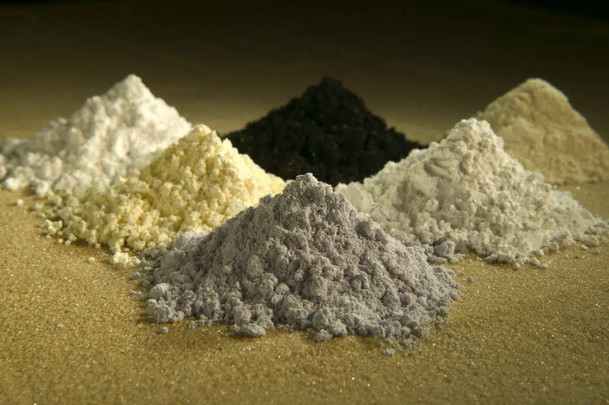
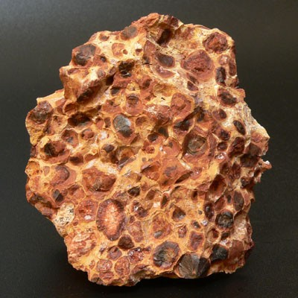
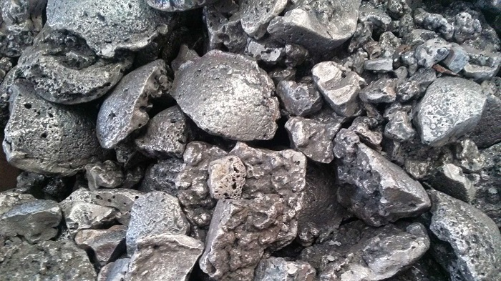
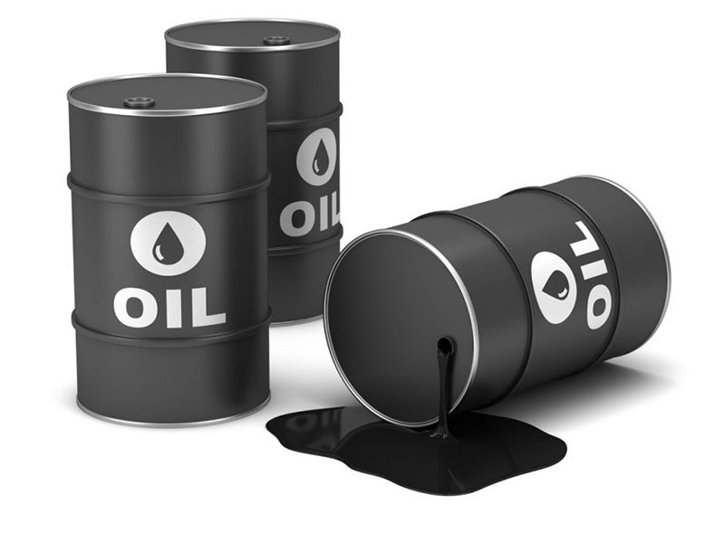
2 thế giới
2 thế giới
1 ĐNA
2 Đông Nam Á
3 Châu Á
28 Thế giới
Đất hiếm
Bô xít
Sắt
Chỉ có một số loại khoáng sản có trữ lượng lớn trên thế giới và khu vực.
Dầu khí

Slide 11


Hoạt động
cặp đôi
Dựa vào thông tin SGK và kiến thức đã học, em hãy trao đổi và giải thích tại sao tài nguyên khoáng sản nước ta có những đặc điểm đó?

Slide 12

Nguyên nhân
Lịch sử phát triển lãnh thổ lâu đời
Nằm ở vị trí tiếp giáp của 2 vành đai sinh khoáng lớn trên
thế giới: Địa Trung Hải và Thái bình Dương
Quá trình phát hiện, thăm dò ngày càng hiệu quả

Slide 13


2. Đặc điểm phân bố các loại khoáng sản chủ yếu
Nhiệm vụ: Dựa vào H3.3, thông tin SGK, em hãy hoàn thành thông tin phiếu học tập sau.
Tên khoáng sản | Trữ lượng | Phân bố
Than đá
Dầu mỏ, khí TN
Bô-xít
Sắt
A-pa-tít
Ti-tan
Đá vôi

Slide 14
Tên khoáng sản | Trữ lượng | Phân bố
Than đá
Dầu mỏ, khí TN
Bô-xít
Sắt
A-pa-tít
Ti-tan
Đá vôi
Khoảng 7 tỉ tấn
Chủ yếu ở bể than Quảng Ninh.
Khoảng 10 tỉ tấn dầu quy đổi
Chủ yếu ở vùng thềm lục địa phía đông nam.
Khoảng 9,6 tỉ tấn
Tập trung ở Tây Nguyên ngoài ra còn
có ở một số tỉnh phía bắc.
Khoảng 1,1 tỉ tấn
Chủ yếu ở khu vực Đông Bắc (Thái Nguyên, Lào Cai, Hà Giang),... và Bắc Trung Bộ (Hà Tĩnh).
Khoảng 2 tỉ tấn
Tập trung ở Lào Cai.
Khoảng 663 triệu tấn
Rải rác ở ven biển từ Quảng Ninh đến Bà Rịa - Vũng Tàu.
Khoảng 8 tỉ tấn
Chủ yếu ở vùng núi phía Bắc và Bắc Trung Bộ.

Slide 15

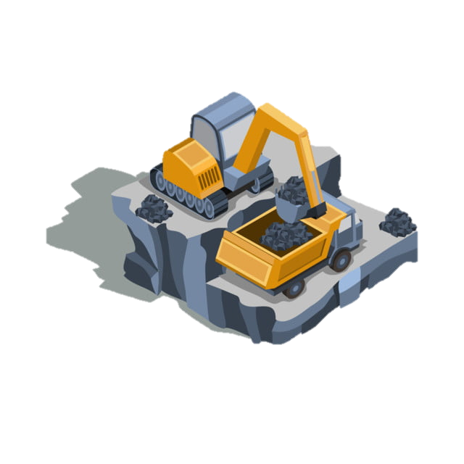
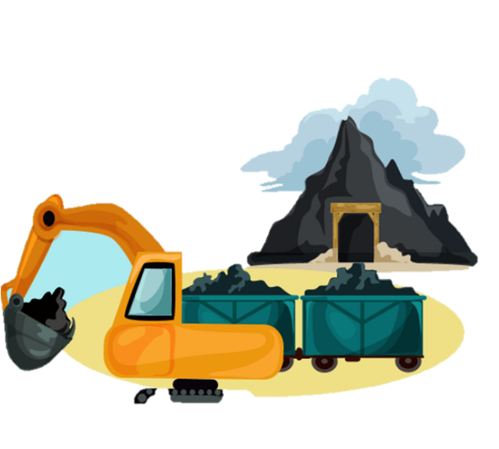
3. Vấn đề sử dụng hợp lí tài nguyên
khoáng sản

Slide 16


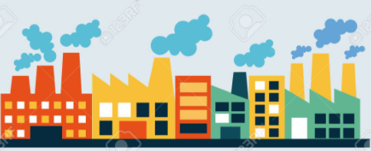

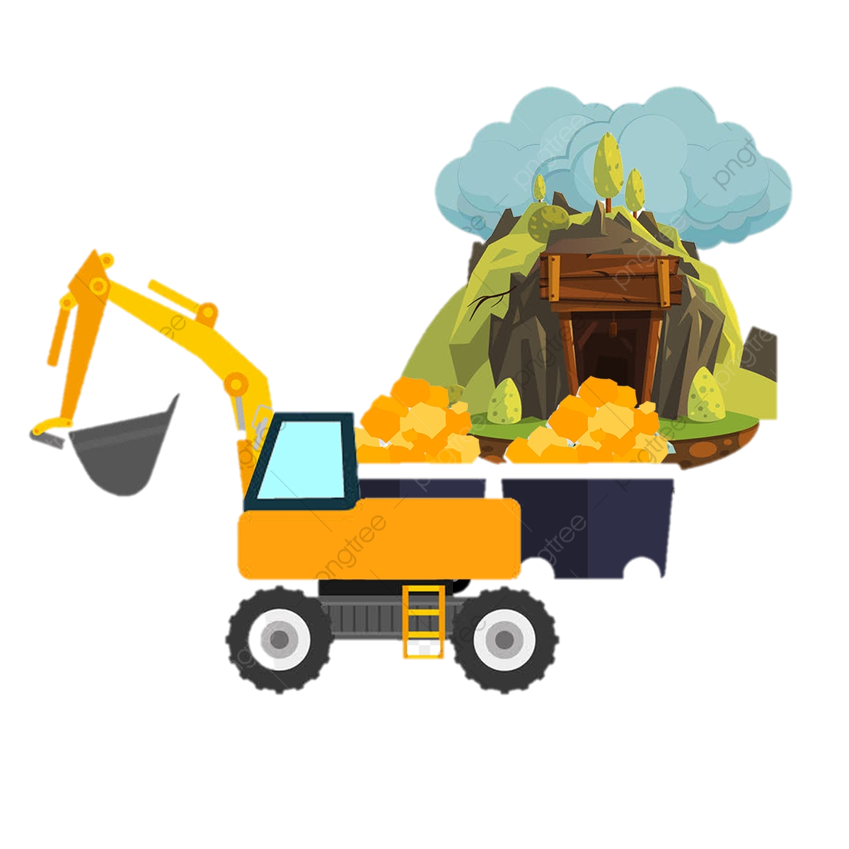

Công nghiệp
Nguyên liệu
Vai trò của tài nguyên khoáng sản đối với sự phát triển KTXH của nước ta?
Nhiên liệu
Xuất khẩu

Slide 17
3. Vấn đề sử dụng hợp lí tài nguyên khoáng sản
- Hiện trạng khai thác và sử dụng tài nguyên khoáng sản
+ Nước ta có nguồn tài nguyên khoáng sản khá phong phú, đa dạng, nhiều loại khoáng sản có trữ lượng lớn, chất lượng tốt,…. => Cung cấp nguyên liệu, nhiên liệu cho nhiều ngành công nghiệp cũng như đảm bảo an ninh năng lượng cho quốc gia.

Slide 18
Hoạt động nhóm
Nhóm 1,3
Nhóm 2,5
Nhóm 4,6
Thực trạng khai thác khoáng sản ở nước ta?
Hoạt động khai thác khoáng sản ảnh hưởng đến tài nguyên và môi trường như thế nào?
Biện pháp để góp phần bảo vệ và khai thác hợp lí TN khoáng sản

Slide 19
Thực trạng khai thác tài nguyên khoáng sản ở nước ta?
Khai thác và sử dụng còn chưa hợp lí, công nghệ khai thác còn lạc hậu,... gây lãng phí, ảnh hưởng xấu đến môi trường và phát triển bền vững
Một số loại khoáng sản bị khai thác quá mức dẫn tới nguy cơ cạn kiệt,
Nhiều loại khoáng sản chưa được thăm dò, đánh giá đầy đủ tiềm năng, giá trị.

Slide 20
3. Vấn đề sử dụng hợp lí tài nguyên khoáng sản
- Hiện trạng khai thác và sử dụng tài nguyên khoáng sản
+ Nước ta có nguồn tài nguyên khoáng sản khá phong phú, đa dạng, nhiều loại khoáng sản có trữ lượng lớn, chất lượng tốt,…. => Cung cấp nguyên liệu, nhiên liệu cho nhiều ngành công nghiệp cũng như đảm bảo an ninh năng lượng cho quốc gia.
+ Tuy nhiên, việc khai thác và sử dụng còn chưa hợp lí, công nghệ khai thác còn lạc hậu,... gây lãng phí, ảnh hưởng xấu đến môi trường và phát triển bền vững. Một số loại khoáng sản bị khai thác quá mức dẫn tới nguy cơ cạn kiệt.

Slide 21



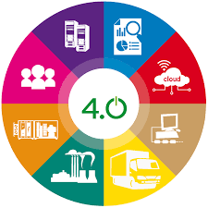

Slide 22
3. Vấn đề sử dụng hợp lí tài nguyên khoáng sản
- Giải pháp sử dụng hợp lí tài nguyên khoáng sản
+ Phát triển các hoạt động điều tra, thăm dò; khai thác, chế biến; giảm thiểu tác động tiêu cực đến môi trường sinh thái và cảnh quan.
+ Đẩy mạnh đầu tư, hình thành ngành khai thác, chế biến đồng bộ, hiệu quả với công nghệ tiên tiến, thiết bị hiện đại.
+ Phát triển công nghiệp chế biến các loại khoáng sản, hạn chế xuất khẩu khoáng sản thô.
+ Bảo vệ khoáng sản chưa khai thác và sử dụng tiết kiệm tài nguyên khoáng sản.
+ Tổ chức tuyên truyền, phổ biến, giáo dục pháp luật trong hoạt động khai thác và sử dụng khoáng sản.

Slide 23



Thời gian hình thành lâu dài
Dân số đông tăng nhanh
Cần phải khai thác hợp lí, sử dụng tiết kiệm và hiệu quả.
Khoáng sản - tài nguyên không thể phục hồi.

Slide 24




LUYỆN TẬP
TRÒ CHƠI
ĐÀO VÀNG
BẮT ĐẦU

Slide 25







100$
150$
50$
20$
10$
100$
10$
50$
150$
20$

Slide 26

LUYỆN TẬP
Khoáng sản Việt Nam
Hãy vẽ sơ đồ thể hiện sự đa dạng của tài nguyên khoáng sản Việt Nam.
Năng lượng
Kim loại
Phi kim loại

Slide 27
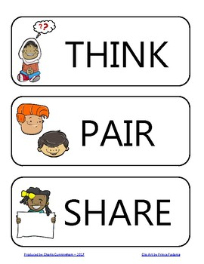
VẬN DỤNG
Kể tên một số loại khoáng sản ở địa phương em?
Các loại khoáng sản đó có ý nghĩa đối với sự phát triển kinh tế của quê hương em như thế nào?
Trình bày trước lớp

Slide 28


HƯỚNG DẪN VỀ NHÀ
1. Thu thập thông tin về một loại khoáng sản chủ yếu của Việt Nam (Ý nghĩa, trữ lượng, phân bố, tình hình khai thác, sử dụng,...)
2. Tìm hiểu bài mới

Slide 29


Nước ta có khoảng bao nhiêu loại khoáng sản?
Hơn 60 loại

Slide 30
Quy mô các mỏ khoáng sản ở nước ta?
Chủ yếu có quy mô vừa và nhỏ

Slide 31
Tên bộ luật quy định về vấn đề khai thác, sử dụng và bảo vệ tài nguyên khoáng sản?
Luật khoáng sản

